Slide 1
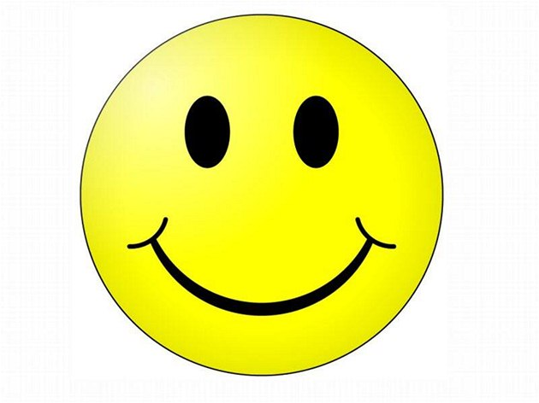
Sú uvedené vety pravdivé???

Slide 2
Kopyto je rohovinovým útvarom kože.
Pigment je súčasťou zamši.
Obojživelníky´majú suchú kožu
Vtáčie pierko sa skladá z brka a
zástavice.
Plazy majú kožu, ktorá spolu s ich
telom nerastie

Slide 3
K stavovcom patria ryby, mäkkýše,
obojživelníky
Priečne pruhované svaly môžeme
ovládať vôľou.
Pasívnym pohybom je napr. plachtenie
vtákov.
V ústnej dutine dochádza k chemickému
tráveniu pomocou zubov a jazyka

Slide 4
Poprehadzuj písmená a vytvor správny názov ☺
OYŽNBRIACELV
BYLINOžRAVEC
TRÁVENIE
MUCÍN
PEPSÍN
RETNVIEÁ
UMÍCN
EPSPNÍ

